Slide 1

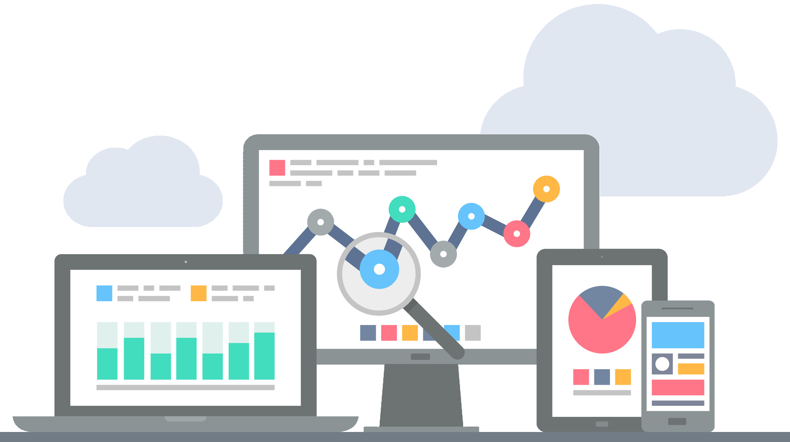
Fundamentos de BI y análisis OLAP
Seminario de Sistemas 2
Escuela de Ingenieria de Ciencias Y Sistemas
Facultad de Ingenieria
Universidad de San Carlos de Guatemala

Slide 2


Agenda
Recursos
Link del Video
RECORDATORIOS
Link de Quiz
¿Qué es Business Intelligence?
Datos para la toma de decisiones
Niveles de madurez analítica
Tipos de información
Introducción al análisis OLAP
Ventajas del análisis multidimensional
Comparativa entre OLAP y herramientas de visualización

Slide 3
COMPETENCIA(S) QUE DESARROLLAREMOS
Diseña modelos de análisis multidimensional y cubos OLAP utilizando herramientas como Power BI y Excel para representar datos y facilitar la toma de decisiones en contextos empresariales.

Slide 4

¿Qué es Business Intelligence?
Business Intelligence (Inteligencia de Negocios) es una combinación de análisis de negocios, minería, visualización, herramientas e infraestructura de datos; que ayudan a empresas (negocios) a tomar decisiones basadas en los datos.

Slide 5
¿Qué es Business Intelligence?
Originalmente, el Business Intelligence tradicional surgió en la década de 1960 como un sistema para compartir información entre organizaciones. En la década de 1980 se desarrolló aún más junto con los modelos informáticos. Se utilizó para tomar decisiones y transformar datos en información antes de convertirse en un producto específico de los equipos de BI con soluciones de servicio basadas en TI.

Slide 6
¿Qué es Business Intelligence?
En las soluciones de BI modernas, se priorizan factores como el análisis de autoservicio flexible, los datos gobernados en plataformas confiables, la capacitación de los usuarios corporativos y la rapidez para obtener información. En este artículo se ofrece una introducción al Business Intelligence.

Slide 7



Combinaciones
Minería de datos: usar bases de datos, estadísticas y aprendizaje automático para descubrir tendencias en conjuntos de datos más grandes.
Generación de informes: compartir análisis de datos con las partes interesadas para que todos puedan sacar sus propias conclusiones y tomar decisiones.
Métricas de rendimiento y valores de referencia: comparar los datos del rendimiento actual con los datos históricos para hacer un seguimiento del rendimiento frente a los objetivos. En general, esto se lleva a cabo con Dashboard personalizados.

Slide 8


Combinaciones
Análisis descriptivos: usar un análisis de datos preliminar para descubrir qué ocurrió.
Consultas: el usuario realiza preguntas específicas relacionadas con los datos y la BI extrae las respuestas de los conjuntos de datos.
Análisis estadístico: a partir de los resultados de análisis descriptivos, se exploran aún más los datos a través de estadísticas, por ejemplo, para determinar cómo ocurrió una tendencia y por qué.

Slide 9

Combinaciones
Visualización de datos: transformar el análisis de datos en representaciones visuales, como gráficos e histogramas, a fin de consumir más fácilmente los datos.
Análisis visual: explorar los datos a través de la narración visual de historias para compartir información sobre la marcha y permanecer en el flujo de análisis.
Preparación de datos: recopilar varias fuentes de datos, identificar las dimensiones y las medidas y preparar los datos para el análisis.

Slide 10
Niveles de madurez analítica
Principiante analítico
Analítica localizada
Aspiraciones analíticas
Empresas analíticas
Competidores analíticos

Slide 11

Principiante analítico
La empresa o negocio está empezando a utilizar la analítica (ya llevan un tiempo en el mercado), se basa puramente en instinto y generación de informes estadísticos.
Estadística crucial:
Cuando se comparan empresas que integran la inteligencia artificial (IA) y la analítica en sus operaciones, un 44 % de los líderes destaca una mayor productividad frente a solo un 20 % para los demás.

Slide 12
Analítica localizada
Con un más tiempo invertido y avance del negocio la empresa o negocio empieza a invertir en analítica y empieza a utilizarla para informar toma de decisiones específicas.
Estadística crucial:
Un 55 % de las organizaciones informa un aumento de su inversión en IA.

Slide 13
Aspiraciones analíticas
En esta etapa la empresa ya aumenta el uso de la analítica debido a que ven las mejoras y beneficios que esta ofrece (se convierten en una empresa basada en datos)
Estadística crucial:
Solo un 91.9 % de las organizaciones citan la cultura, y no la tecnología, como la única barrera para convertirse en una empresa basada en datos.

Slide 14
Empresas analíticas
En esta etapa la empresa o negocio ya ha adoptado de manera completa la analítica, todas las decisiones son impulsadas ampliamente por esta.
Estadística crucial:
Gartner estima que la mala calidad de los datos les cuesta a las organizaciones un promedio de USD 12.9 millones y ello afecta negativamente a la toma de decisiones.

Slide 15
Competidores analíticos
En esta etapa ya no solo se utiliza la analítica para obtener una ventaja competitiva, sino busca revolucionar el sector.
Estadística crucial:
Las empresas que pueden personalizar las ofertas “generan un 40 % más de ingresos que la media”.

Slide 16
Información
La información (general) es cualquier dato obtenido por una persona, independientemente de su forma de presentación.

Slide 17
Tipos de información
Gráfica
Información obtenida mediante imágenes, diagramas, dibujos y vídeos (tecnología de imagen en vivo).
Textual
Esta forma de presentación emplea letras y números.
Audio
Información obtenida mediante el habla, los sonidos, etc.

Slide 18
Tipos de información
Multimedia
Una mezcla de representación gráfica, textual y auditiva.
Landmark
En comparación con lo anterior, este método apenas se utiliza en los ordenadores y, más en general, en la informática

Slide 19
CONCEPTOS CLAVE APRENDIDOS
Inteligencia de Negocios es una combinación de análisis de negocios, minería, visualización, herramientas e infraestructura de datos; que ayudan a empresas a tomar decisiones basadas en los datos.
Niveles de madurez analítica; principiante analítico, analítica localizada, aspiraciones analíticas, empresas analíticas y competidores analíticos.
La información es cualquier dato obtenido por una persona, independientemente de su forma de presentación.

Slide 20
VALOR y ACTITUD
Pensamiento crítico
Se fomenta al discutir qué es BI, motivando al estudiante a reflexionar sobre cómo se toman decisiones con datos y si dichas decisiones son objetivas o manipuladas.
Responsabilidad
Se desarrolla al introducir el rol de los datos en la toma de decisiones organizacionales, promoviendo el uso ético y preciso de la información.
Rigor analítico
Se aplica al comparar los niveles de madurez analítica y tipos de información, lo cual exige una interpretación cuidadosa y estructurada del contenido.
Innovación
Se impulsa al presentar OLAP como enfoque innovador para modelar y analizar datos, ampliando el pensamiento del estudiante sobre herramientas más allá de Excel o reportes simples.

Slide 21



REFERENCIAS
Heinsman, M., & Sweenor, D. (2025, 28 febrero). The 5 Stages of Analytics Maturity. Alteryx. https://www.alteryx.com/es/blog/the-5-stages-of-analytics-maturity
Lucena, P. (2023, 3 mayo). ¿Qué es la información en informática y otras ciencias? | 2025. Maestrías y MBA. https://www.cesuma.mx/blog/que-es-la-informacion-en-informatica-y-otras-ciencias.html
¿Qué es Business Intelligence o inteligencia de negocios? (s. f.). Tableau. https://www.tableau.com/es-es/learn/articles/business-intelligence

Slide 22

¡GRACIAS POR SU ATENCIÓN!
DUDAS
RECUERDA QUE TENEMOS NUESTRO FORO SEMANAL DONDE PUEDES CONSULTAR CUALQUIER DUDA QUE TE SURJA EN LA SEMANA

